Slide 1

Tiết 46:
THỰC HÀNH TIẾNG VIỆT

Slide 2
KHỞI ĐỘNG

Slide 3
CÙNG CHÚ ẾCH CON THAM GIA TRÒ CHƠI “ĐỐ VUI” NÀO!

Slide 4


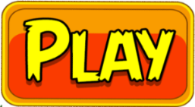


Slide 5

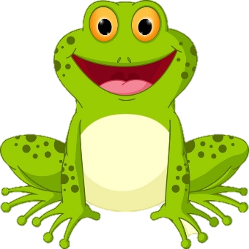
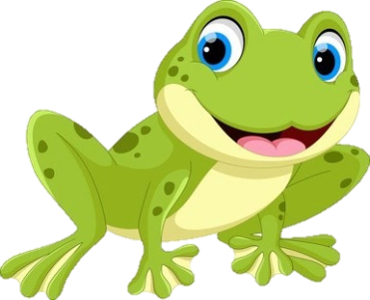

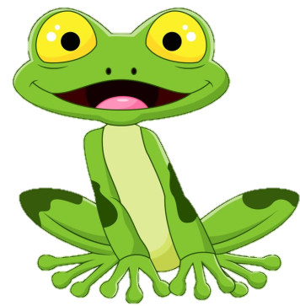


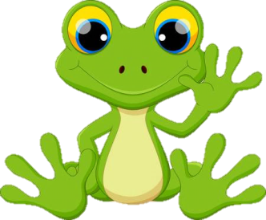
BÀI MỚI

Slide 6

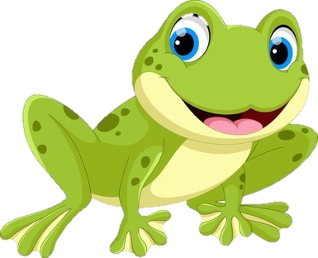
Câu 1: Làm thế nào để con cua được chín chân?
luộc

Slide 7
Câu 2: Bàn gì xe ngựa sớm chiều giơ ra?
Bàn cờ

Slide 8

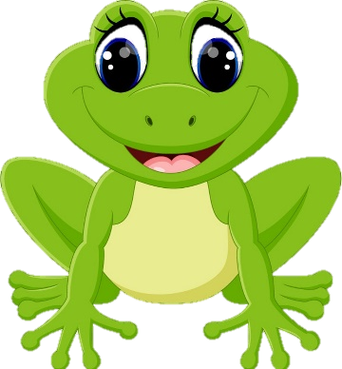
Câu 3 : Nước gì ăn được mà không uống được?
Nước cờ

Slide 9

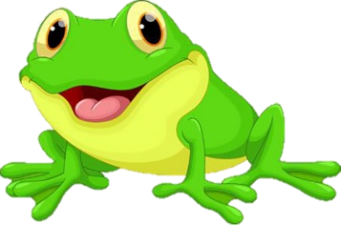

Câu 4: Bệnh gì bác sĩ bó tay?
Gãy tay

Slide 10

Câu 5. Một trăm thứ bắp, bắp chị là bắp không rang?
lắp bắp

Slide 11
HÌNH THÀNH KIẾN THỨC

Slide 12
I. KHÁI NIỆM:

Slide 13
1. Từ đồng âm:

Slide 14
a. Tìm hiểu ví dụ:

Slide 15
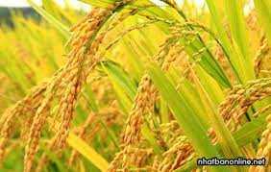
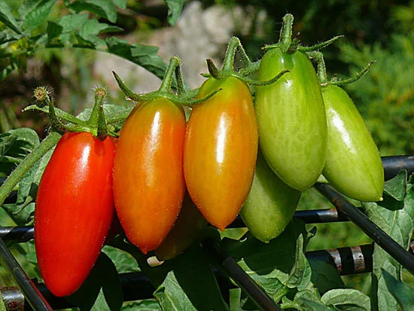
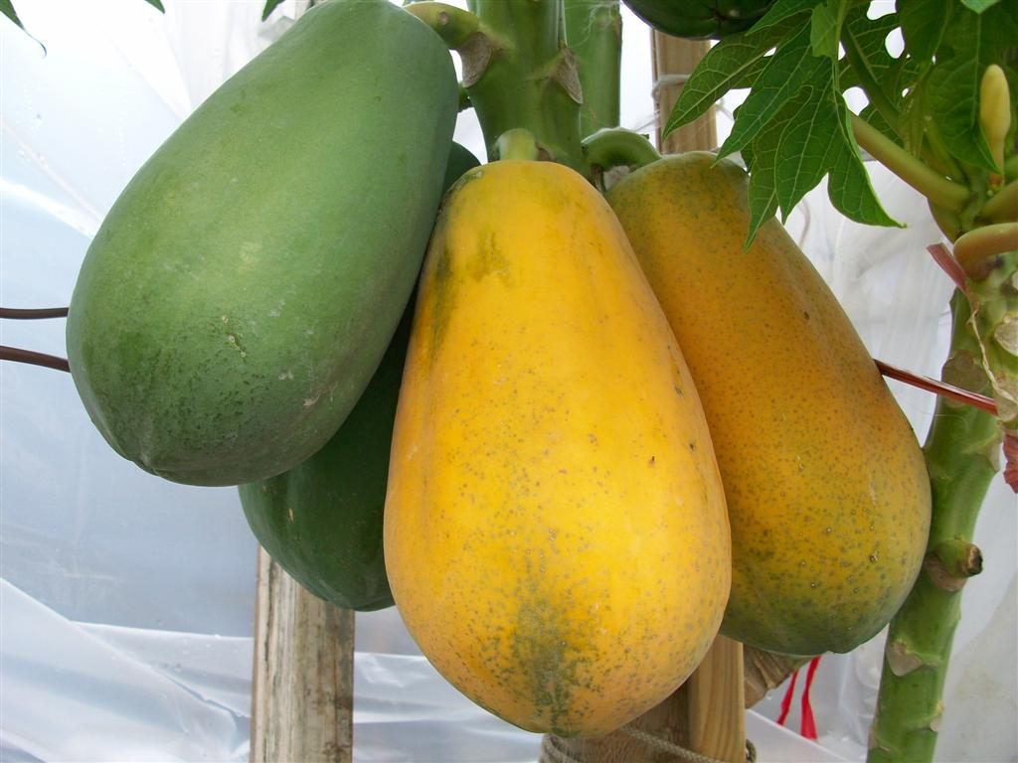

Nghĩa của hai từ này khác nhau, không có mối liên hệ nào với nhau.
-> Từ đồng âm.
ĐỌC YÊU CẦU SAU VÀ HOÀN
TRẢ LỜI VÀO PHIẾU HỌC TẬP
Chỉ tính chất
Nghĩa của hai từ đồng âm này được xác định nhờ sự kết hợp của chúng với các từ khác trong câu.
số (ghi bằng 9) liền sau số tám trong dãy số tự nhiên
chỉ số lượng
Chín nghĩa là ở vào giai đoạn phát triển đầy đủ nhất, thường có màu đỏ hoặc vàng, có hương thơm, vị ngon.
1. Đọc câu sau và chú ý những từ giống nhau về âm:
Một nghề cho chín còn hơn chín nghề.

Slide 16
b. Kết luận:

Slide 17
Từ đồng âm
cùng âm (cách đọc giống nhau), khác nghĩa

Slide 18
2. Từ đa nghĩa:

Slide 19
a. Tìm hiểu ví dụ:

Slide 20
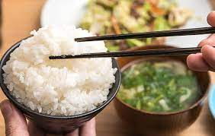
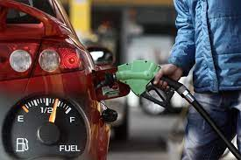
Từ “ăn” trong ăn cơm có nghĩa là “tự cho vào cơ thể thức ăn để nuôi sống”, “ăn” trong ăn xăng là “ nhận nhiên liệu cần thiết để xe có thể hoạt động”. Hai nghĩa này liên quan đến nhau
Xét ví dụ sau:
1. Tôi ăn cơm.
2. Xe này ăn xăng nhiều.

Slide 21
b. Kết luận:

Slide 22
từ có nhiều nghĩa
Từ đa nghĩa
các nghĩa có liên quan với nhau.

Slide 23
SO SÁNH TỪ ĐỒNG ÂM VÀ TỪ ĐA NGHĨA
* Giống nhau: các từ đều có phát âm giống nhau
* Khác nhau:
TỪ ĐỒNG ÂM
TỪ ĐA NGHĨA
- Các nghĩa không có sự liên quan
Các nghĩa khác nhau có liên quan đến nhau.
Ví dụ: con mực – lọ mực.
Ví dụ: chân trời - chân tóc

Slide 24
II. LUYỆN TẬP:

Slide 25
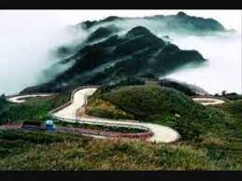
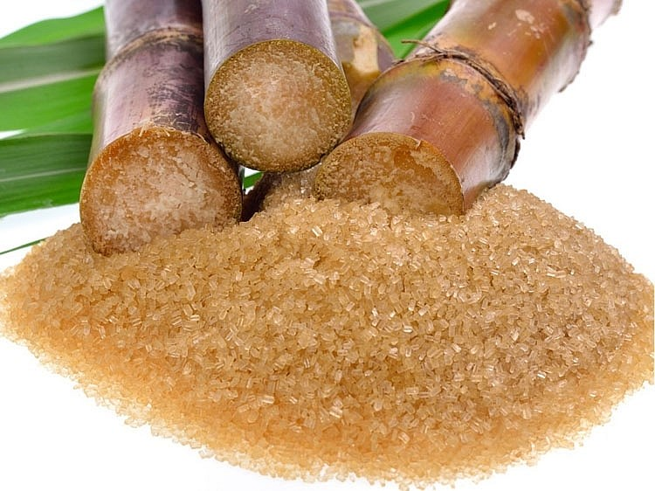
Bài tập 2 SGK
chỉ khoảng không gian phải vượt qua để đi từ một địa điểm này đến một địa điểm khác;
a. - Đường lên xứ Lạng bao xa → đường:
- Những cây mía óng ả này chính là nguyên liệu để làm đường → đường:
chỉ chất kết tinh có vị ngọt, dùng trong thực phẩm;

Slide 26
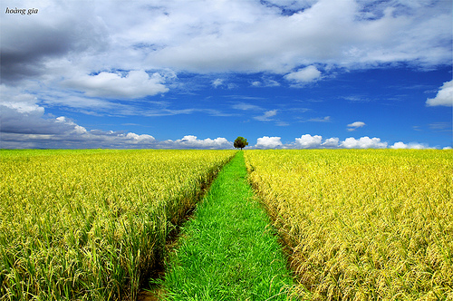
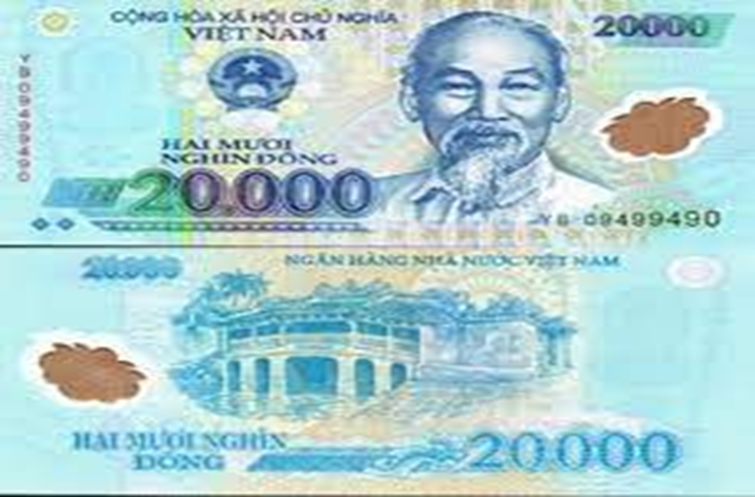
Bài tập 2 SGK
khoảng đất rộng và bằng phẳng, dùng để cày cấy, trồng trọt;
b. – Đứng bên ni đồng, ngó bên tê đồng, mênh mông bát ngát → đồng
- Tôi mua cái bút này với giá hai mươi nghìn đồng → đồng
đơn vị tiền tệ

Slide 27
Bài tập 2 SGK
a. Đường lên xứ Lạng – làm đường
b. Bên ni/tê đồng– Hai mươi đồng
➔ Cùng âm, khác nghĩa → từ đồng âm.

Slide 28
Bài *. Giải nghĩa từ in đậm và cho biết các từ đó thuộc hiện tượng từ đồng âm hay từ đa nghĩa
1. Sống ở tầng dưới là cụ Berman, người họa sĩ già, hơn bốn mươi năm vẫn bằn mơ ước được vẽ một bức tranh kiệt tác
(O’Henry, Chiếc lá cuối cùng)
2. Suốt ngày, họ cãi cọ bốn góc đầm, có khi chỉ vì tranh nhau một mồi tép, có những anh Cò gầy vêu vao ngày này bì bõm lội bùn tìm cả chân mà vẫn hếch mỏ, chẳng được miếng nào
(Tô Hoài, Dế Mèn phiêu lưu kí)

Slide 29
Bài tập 3:
a. Cây xoài trước sân nhà em có rất nhiều trái
Nghĩa của từ trái trong những trường hợp dưới đây có liên quan với nhau không? Vì sao?
→ Trái trong ba ví dụ đều biểu thị sự vật có dạng hình cầu → Từ đa nghĩa.
b. Bố vừa mua cho em một trái bóng
c. Cách một trái núi với ba quãng đồng

Slide 30
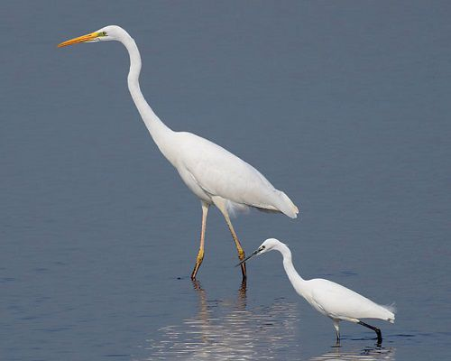
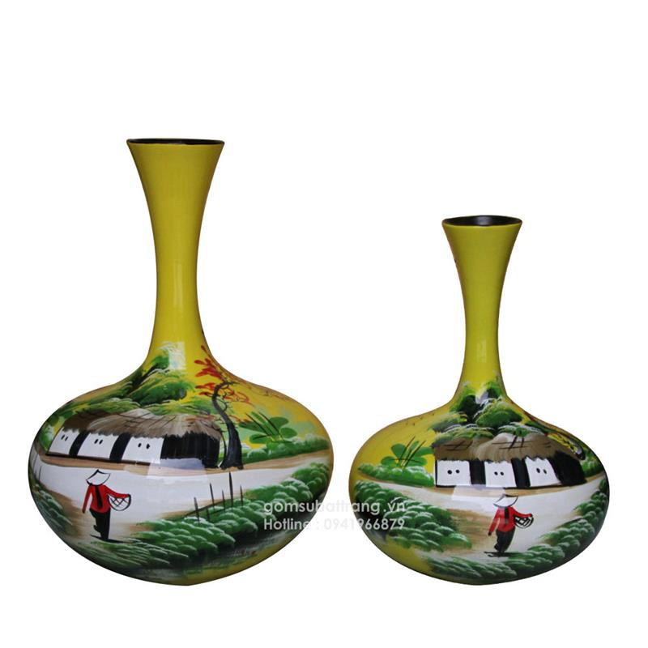
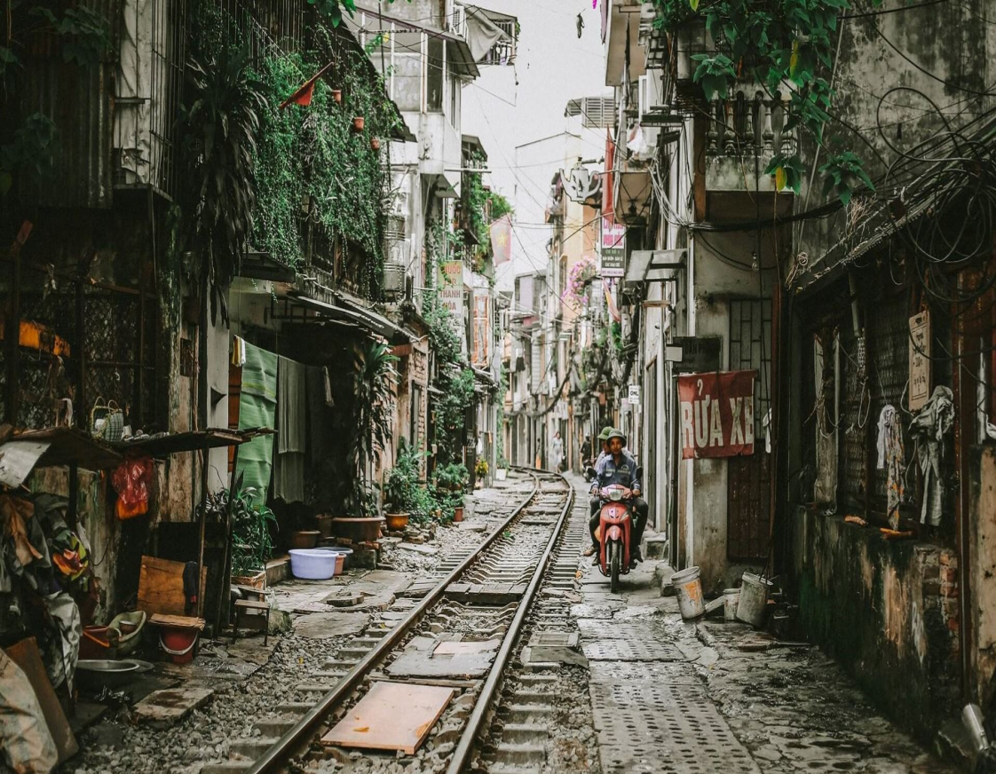
Chỉ một bộ phận cơ thể, nối đầu với thân;
Bài tập 4:
chỗ eo ở gần phần đầu của một đồ vật, giống hình dáng cái cổ → Từ đa nghĩa.
a. Con cò có cái cổ cao → Cổ
b. Con quạ tìm cách uống nước trong một chiếc bình cao cổ → Cổ
tính từ, chỉ sự cổ kính, lâu đời, không liên quan gì đến nghĩa của từ cổ trong hai câu a. và → Từ đồng âm.
c. Phố cổ tạo nên vẻ đẹp của riêng Hà Nội → Cổ

Slide 31
Bài tập 5
- Tiếng hò xa vọng nặng tình nước non
→ Nặng: tính chất, mức độ nhiều tình cảm.
- Một số ví dụ có từ nặng được dùng với nghĩa khác:
+ Anh ấy là đối thủ nặng kí
+ Bác ấy bị nặng tai
+ Bệnh nhân bị viêm phổi nặng do mắc Covid

Slide 32
VẬN DỤNG

Slide 33





Câu 1. Ca dao, tục ngữ hay sử dụng từ đồng âm để chơi chữ nhằm tạo những câu nói có nhiều nghĩa, gây những bất ngờ thú vị cho người đọc, người nghe. Em hãy cho biết những bài ca dao sau đã sử dụng những từ đồng âm nào để chơi chữ?
SUY NGHĨ VÀ TRẢ LỜI:

Slide 34
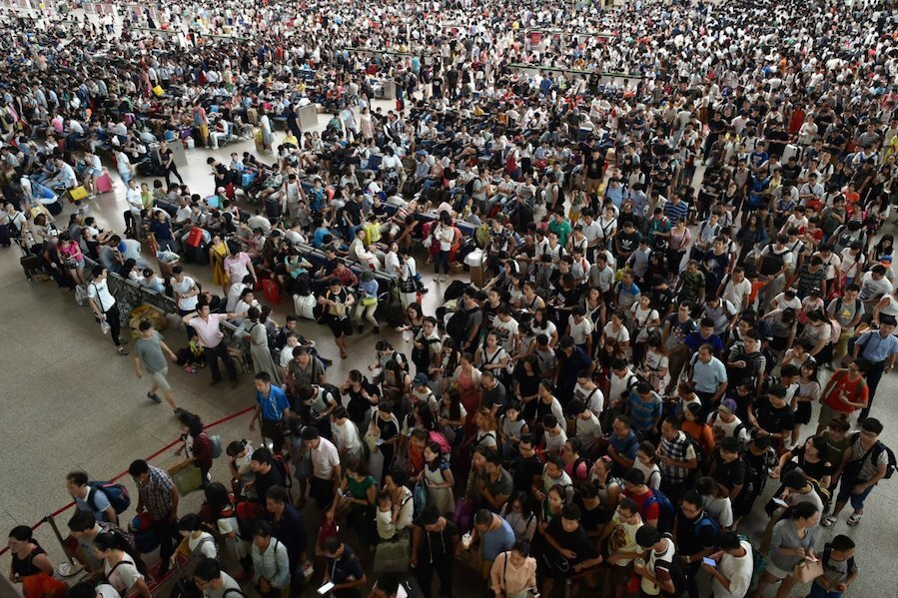
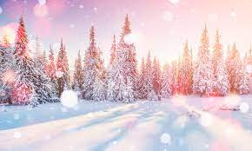
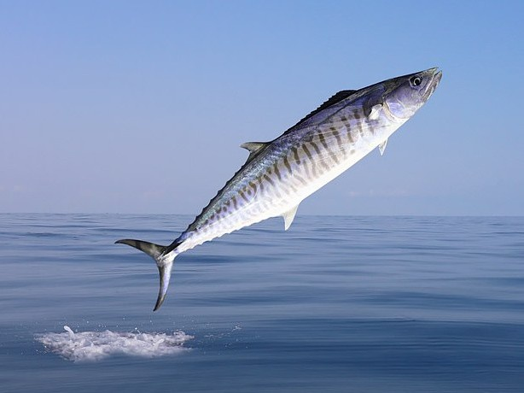
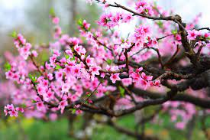
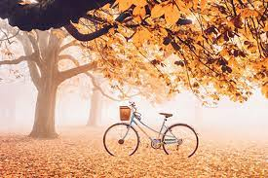
Câu 1:
a. Chị Xuân đi chợ mùa hè
Mua cá thu về chợ hãy còn đông
- Chị Xuân (tên riêng) - mùa xuân.
- Cá thu (tên một loại cá) – mùa thu.
- Đông (đông đúc, chỉ số nhiều) – mùa đông.

Slide 35
- Lợi (lợi chăng) – lợi ích, thuận lợi
b. Bà già đi chợ cầu Đông
Bói xem một quẻ lấy chồng lợi chăng
Thầy bói gieo quẻ nói rằng
Lợi thì có lợi nhưng răng không còn
- Lợi trong câu nói của thầy bói: phần thịt bao quanh chân răng

Slide 36
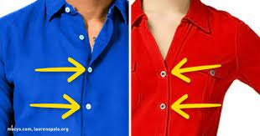
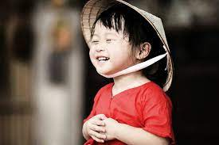
Câu 2:
a.1: răng: →chỉ một bộ phận trong khoang miệng có chức năng nhai, nghiền nát thức ăn (nghĩa gốc)
Nghĩa của từ “răng” trong hai câu sau có liên quan với nhau không? Vì sao?
Nghĩa của từ “răng” trong hai câu sau có liên quan với nhau không? Vì sao?
=> Từ răng có cùng nét nghĩa chỉ một vật sắc, xếp đều hàng
a.2: răng→ là nghĩa chuyển lấy từ nghĩa gốc chỉ về cái răng, nhưng dùng để cào, không dùng để nhai
a.1: Mình về mình có nhớ ta
Ta về ta nhớ hàm răng mình cười
a.2: Răng của chiếc cào
Làm sao nhai được
(Quang Huy)

Slide 37
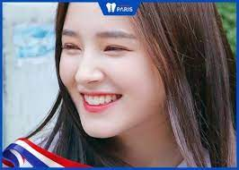
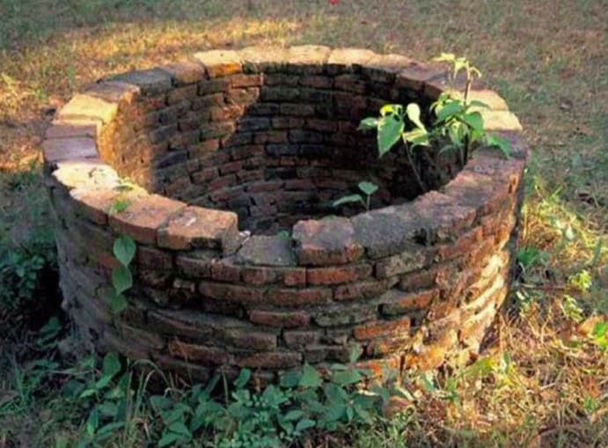
b.1: miệng: một bộ phận trên mặt người hay ở phần trước của đầu động vật, dùng để ăn, nói, kêu, hót
Câu 2:
=> Từ miệng có cùng nét nghĩa chỉ bộ phận ở phía trước, thông với bên ngoài…
Nghĩa của từ “răng” trong hai câu sau có liên quan với nhau không? Vì sao?
b.2: phần trên cùng, ngoài cùng, thông với bên ngoài cùng của vật có chiều sâu
b.1: Miệng cười như thể hoa ngâu
Cái khăn đội đầu như thể hoa ngâu!
b.2: Những chú lính cứu nạn cứu hộ đang lấp miệng giếng.

Slide 38
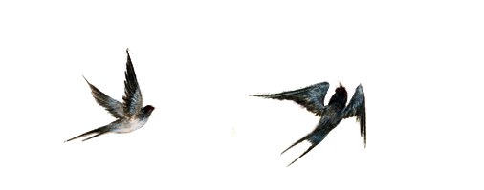

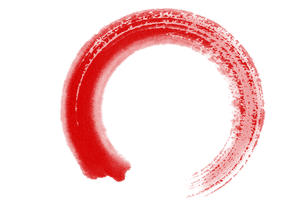
5
3
Soạn bài: Chuyện cổ nước mình.
1
4
2
Sưu tầm các đoạn thơ, đoạn văn có sử dụng từ đồng âm, từ đa nghĩa.
Học bài, khái quát nội dung bằng sơ đồ tư duy.

Slide 39

Notes:
Giáo án của Hạnh Nguyễn: https://www.facebook.com/HankNguyenn

